Slide 1
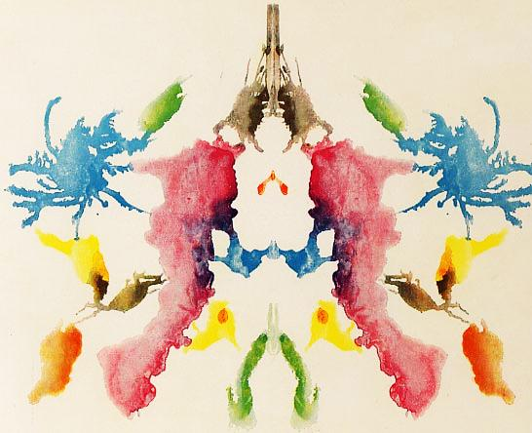
Analisi grafologica e
reattivo di Rorschach:
due metodi a confronto per l’indagine di personalità
N
M h
p
v
I
g F
q
L
h
b
A

Slide 2

«Bisogna avere il tutto se si vuole studiare con successo le parti». (Bohm)

Slide 3

VALIDITA’ DIAGNOSTICA

Slide 4

Attendibilita’ del reattivo di Rorschach
- ciascun individuo interpreta il mondo esterno partendo dal proprio mondo interiore, proiettando parti di sé all’esterno.

Slide 5

Stimoli ambigui offrono maggiori risposte interpretative per delineare i tratti essenziali della personalità dell’ individuo.

Slide 6

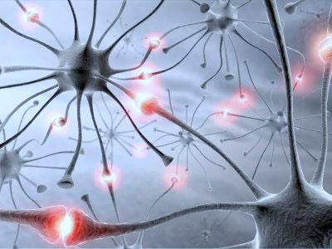
Il movimento grafico è strettamente collegato al movimento neuronale.
Grafologia come neuroscienza
Validità della grafologia

Slide 7

Contesto socio-culturale e teorie di riferimento

Slide 8
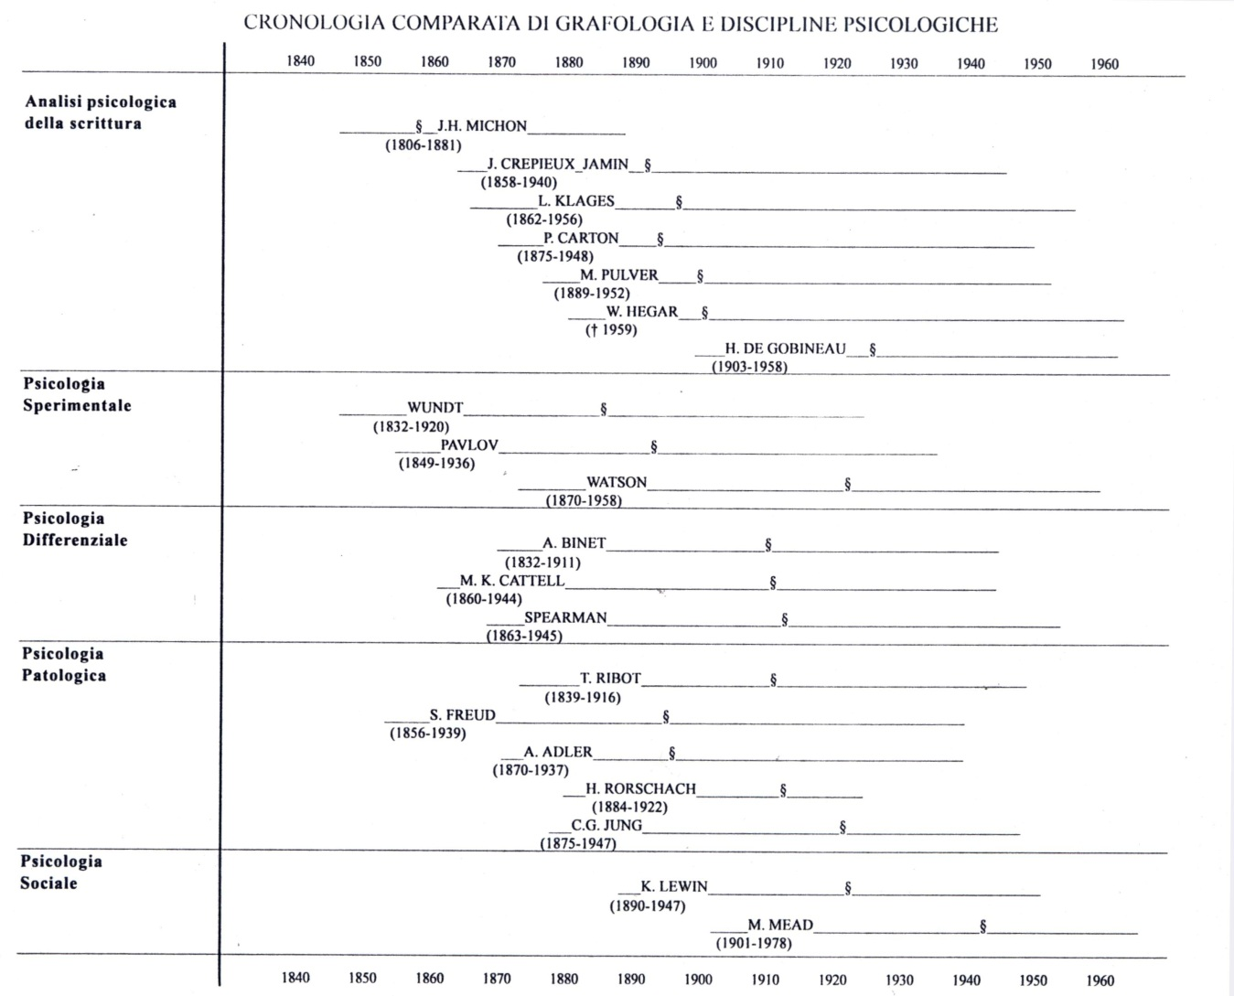

Slide 9
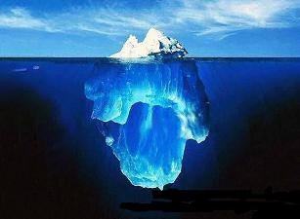
REATTIVO DI RORSCHACH
Procedure d’indagine:
1) somministrazione:
- - posizione
- consegna
- produzione o ‘vangelo’
- tempo

Slide 10
REATTIVO DI RORSCHACH
Procedure d’indagine
1) somministrazione:
- Prove supplementari:
* pinacoteca
* seriazione
* inchiesta

Slide 11

Siglatura:
viene effettuata traducendo ogni singola risposta del soggetto in sigle convenzionali in un linguaggio standardizzato. La risposta viene scomposta in modo da essere siglata in 5 categorie principali, le cui prime tre sono sempre presenti:

Slide 12
1 -La Localizzazione o Modo di comprensione:
- G per interpretazione globale;
- Gi per globale inibitorio;
- D per dettaglio;
- Dd per dettaglio piccolo;
- Dim per interpretazione di dettaglio bianco

Slide 13
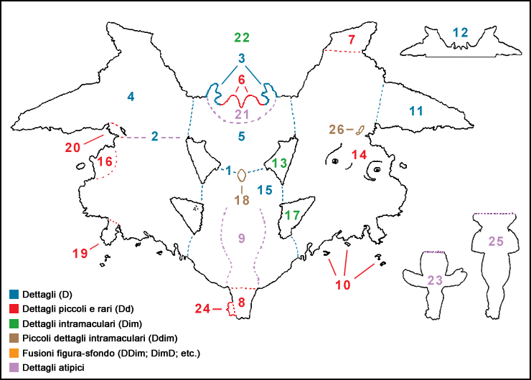
Esempio di Tavola per la localizzazione
Tav. I

Slide 14
2 - Le determinanti – primarie:
1 -La Localizzazione o Modo di comprensione:
Risposte di forma: F (F+ F- F±)
[Esame di realtà, capacità di controllo, modalità difensive del soggetto.]
- G per interpretazione globale, viene cioè percepita l’intera macchia, niente escluso;
- Gi per globale inibitorio;
- D per dettaglio, cioè la porzione più o meno grande della Tavola;
- Dd per dettaglio piccolo;
- Dim per interpretazione di dettaglio bianco
Cinestesie: M
[Intelligenza per versatilità, flessibilità dei processi associativi e percettivi e di ricchezza di ideazione. Identità del sé, identità sessuale, aspetti affettivi ecc..]
Cromestesie: FC CF C
[livello evolutivo e la qualità degli affetti, delle relazioni oggettuali, dell’adattamento sociale ed ambientale ecc..]

Slide 15
3 - Il contenuto:
…ovvero il contenuto esplicito della risposta;
es. A per interpretazioni di animali interi, H di figure umane intere, Anat riferite a parti interne del corpo umano ed animale, Sex per organi sessuali ecc…. .
Oltre che per i significati simbolici, i contenuti sono valutati in base alla loro varietà, per quantità e qualità, e rivelano le rappresentazioni mentali del soggetto, l’organizzazione dei pensieri e degli interessi.

Slide 16
4 – La frequenza:
In relazione alle statistiche nazionali per valutare se una risposta è data frequentemente V dette volgari, meno frequentemente (V) dette semi volgari oppure raramente o quasi mai O dette originali.
Indicano il funzionamento dei processi percettivo-associativi, la capacità di adattamento all’ambiente, la duttilità di pensiero o la stereotipia ecc…

Slide 17
5 – Le manifestazioni particolari:
quelle caratteristiche di risposta che non rientrano nelle altre 4 categorie e che, a livello psicodiagnostico, è opportuno rilevare perché forniscono maggiori informazioni delle condizioni psichiche del soggetto e del suo livello evolutivo, da un livello primitivo a uno più patologico comprensivo anche dei disturbi organici.

Slide 18

Tabella degli indici e fattori Rorschch nei valori medi e in quelli più significativi

Slide 19

Diagnosi differenziale:
- Esame di realtà
Affetti
Sessualità
Rapporto tra Io e Es: processo primario e secondario
Super-Io
Modalità difensive
* Dalla Scuola Romana Rorschach

Slide 20

Analisi grafologica
Procedura d’indagine:
- Somministrazione
- Rilevazione segni - grafometria

Slide 21

Elaborazione di analisi di personalità

Slide 22


Comparazione tra indagine grafologica e reattivo di Rorschach

Slide 23
Analisi grafologica | Reattivo di Rorschach
Somministrazione: | Somministrazione:
- non occorre una particolare abilità del somministratore;
- il somministratore deve essere preparato e professionale;
- non ha modalità invasive;
non è indispensabile la presenza di un somministratore;
- il somministratore deve porre domande specifiche e che non influenzino in alcun modo il soggetto;
- ha poche e semplici direttive da seguire;
- richiede diverse prove ;
- non subisce l’influenza culturale e psicologica del somministratore;
- il somministratore può incorrere in interpretazioni errate se influenzate dalla propria percezione;

Slide 24
Analisi grafologica | Reattivo di Rorschach
Somministrazione: | Somministrazione:
- riduce il fattore stressogeno del soggetto da analizzare;
- può risultare stressante per l’esaminando;
- permette un immediato studio longitudinale del soggetto;
- fornisce dati diagnostici del soggetto relativi al solo periodo della somministrazione;
- richiede uno spazio appropriato ed un tempo approssimativo di circa 50 minuti;
- può essere fatto in qualsiasi luogo;
- utilizza solo fogli bianchi e una penna;
- utilizza le Tavole del Rorschach, le Tavole acromatiche e achiaroscurali, fogli bianchi, fogli di velina, un timer, fogli bianchi, penne;

Slide 25
Analisi grafologica | Reattivo di Rorschach
Elaborazione: | Elaborazione:
- viene effettuata una particolare e specifica misurazione dei segni grafici;
- viene effettuata una particolare e specifica siglatura di tutte le risposte date dal soggetto;
- in base alla misurazione viene redatta un’analisi dei tratti principali di personalità del soggetto in esame;
- tutte le sigle e i codici rilevati vengono rielaborati in un prospetto specifico di codici;
- in base al risultato viene elaborata una diagnosi di personalità;

Slide 26
Analisi grafologica | Reattivo di Rorschach
Referto analisi: | Diagnosi
Si rilevano le caratteristiche di personalità del soggetto: aspetti intellettivi, comportamentali, affettivi, psicologici e sociali. In relazione a ciò si rilevano eventuali difficoltà, disagi, carenze e deficit associabili, in comparazione ad altri test e diagnosi, agli aspetti psicopatologici ed organici del soggetto.
In base alla teoria di riferimento (prevalentemente di impronta psicoanalitica) vengono rilevate le funzioni autonome primarie e secondarie dell’Io del soggetto, le relazioni oggettuali interiorizzate, lo stile affettivo e le modalità difensive. Il quadro completo permette l’identificazione di patologie e disturbi psicologici o organici.

Slide 27

Similitudini e particolarità
L’importanza
del bianco

Slide 28

C’b
- Affettività fredda e distante;
- Atteggiamento formale;
- Adattamento cauto e ansioso

Slide 29
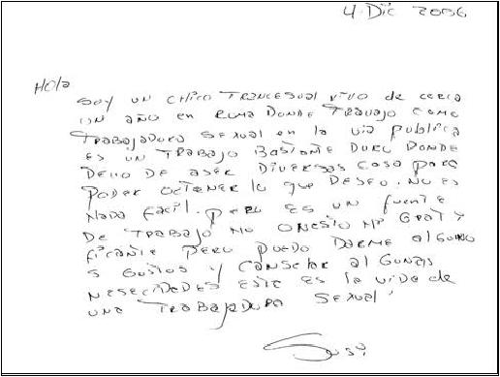
Presenza di margini
chiusura in sé stessi;
Io ipertrofico;
presente;
difficoltà di andare verso l’altro…
* Dipende sempre dalla correlazione di tutti i segni

Slide 30
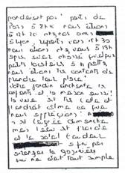
Assenza di margini
ansia
bisogno di occupare gli spazi, invadenza;
adattamento all’ambiente…
* dipende sempre dalla correlazione di tutti i segni

Slide 31
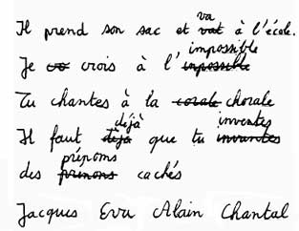
I ‘canali della solitudine’

Slide 32

Forma
Colore
e
Chiaroscuro

Slide 33

Movimento

Slide 34
Es. di analisi grafologica e test di Rorschach
di V.M. anni 35 - maschio

Slide 35
Premessa:
Ho effettuato l'analisi grafologica di Vincenzo in data 27 ottobre, dopo, cioè, due incontri in comunità nei quali il residente ha prodotto due scritti su richiesta (uno a tema libero e uno su copiatura, come da procedura da me proposta) ed un terzo liberatamente vergato in un giorno a cavallo tra i due incontri e consegnatomi spontaneamente. Vincenzo ha anche prodotto, in questi due incontri, diversi disegni (sempre come richiesto da procedura) che ho, poi, messo a confronto con i saggi grafici. Da tutto il materiale raccolto, quindi, ho potuto evidenziare sostanziali differenze tra le scritture: nell'organizzazione, nell'utilizzo dello spazio e nella fluidità del gesto grafico; infatti, nel saggio spontaneamente prodotto (del 23/10/09) la scrittura appare molto più confusa ed emotivamente guidata rispetto alle altre due. Si suppone, quindi, che vi sia in corso una cura farmacologica che rilassa e calma lo scrivente. Pur sempre mantenendo il confronto tra i tre scritti, ho analizzato principalmente quella più spontanea e meno condizionata dai farmaci.

Slide 36
ASPETTI INTELLETTIVI
PROGETTAZIONE ED ORGANIZZAZIONE:
Lo scrivente presenta notevoli difficoltà nello strutturare progetti operativi organizzati e di portarli a termine con cura e metodo. E' evidente un certo sforzo di compiere azioni di buona fattura ma l'impegno si esaurisce molto rapidamente. Il soggetto possiede un'intelligenza vivace, estrosa ed anche intuitiva, ma, per il troppo nervosismo e la forte irrequietezza, traduce con difficoltà il pensiero fattivo in modo ordinato e curato. Troppe idee confuse e disorganizzate, quindi, congelano il loro tradursi in azione.
CAPACITA' DECISIONALE E MODALITA' OPERATIVE:
Difficoltoso risulta essere anche il piano decisionale: molto insicuro nelle scelte e indeciso nel determinarsi, si congestiona e agisce con estemporaneità. Problematica è anche la capacità di adattamento alle situazioni nuove. Si lascia sopraffare dall'emotività di fronte agli imprevisti e l'insicurezza lo lascia bloccato, per cui perde di vista le possibili soluzioni.

Slide 37
ATTENZIONE, MEMORIA E APPRENDIMENTO:
La capacità di concentrazione attentiva e selettiva è compromessa per l'irrequietezza, la scarsa tenuta nel tempo e la tendenza a rincorrere la pluralità degli stimoli senza riuscire a gestirli in modo utile ed efficace. Tende generalmente alla distrazione e all'evasione. Discontinua e poco pianificata la partecipazione attentiva, ridotta la memoria di lavoro e quella a lungo termine.
CAPACITA' DI RAGIONAMENTO:
Potenzialmente dispone degli strumenti per elaborare e ragionare adeguatamente, ma nervosismo ed irrequietezza lo portano a ingarbugliare le idee e a adottare soluzioni improvvisate e condizionate dall'impressione del momento. Alcune ideazioni si possono presentare in modo ossessivo e ripetitivo.
ESPRESSIONE VERBALE:
Vincenzo riesce ad esprimersi con sufficiente chiarezza non senza, però, difficoltà; spesso il pensiero appare confuso per le divagazioni e i salti concettuali, la parola è incespicata e la capacità espressiva difetta di fluidità verbale. Lo stato emotivo e l'impressionabilità sono fattori che influiscono negativamente.

Slide 38
ASPETTI COMPORTAMENTALI
AUTONOMIA:
Lo scrivente non possiede la calma, la sicurezza e la determinazione necessarie per fare delle scelte autonome oculate, programmate e finalizzate. I comportamenti, in generale, dipendono dalla confusione e irritazione, dalle sollecitazioni, situazioni e impressioni del momento.
UMORE:
L'umore è alquanto instabile, domina, come ho già detto, l'irritativo e l'irrequietezza; esiste una forte tendenza allo sconforto, alla rinuncia, all'ansia, alla depressione e alla percezione di un senso di frustrazione (che può portare a veri scoppi d'ira) e inadeguatezza alle situazioni estemporanee. Non ci sono sfumature, ma sbalzi eccessivi tra euforia e depressione.

Slide 39
CAPACITA' RELAZIONALE – COMPETENZA SOCIALE – ADATTAMENTO:
Le relazioni sociali sono difficoltose perchè vissute con dualità tra l'avvicinarsi verso l'altro, per estroversione di carattere, e l'allontanarsi, perchè tendenzialmente troppo preso da sé stesso, dalle relazioni nelle quali non si sente pienamente apprezzato. Nei sentimenti prevale la pulsione sessuale. La suscettibilità del soggetto può sfociare in irritabilità per cui le relazioni possono essere scomposte e imprevedibili. In continua contraddizione crea sconcerto e difficoltà di comprensione. Può soffrire d'insonnia e durante il giorno dimostrarsi affaticato e stanco. Portato, secondo la grafologia morettiana, all'ipocondria per cui tenta tutti i rimedi possibili, cambiandone di continuo e avendo, poi, sempre l'illusione che il successivo sia quello più appropriato. Può impuntarsi su determinate idee, a volte anche su cose marginali, perdendo di vista quelle più necessarie. Alcuni atteggiamenti possono risultare fanatici e fuori dal comune tanto da farli sembrare una finzione.

Slide 40
Nella lettura grafologica della scuola morettiana, i segni predominanti nel soggetto (Artritica, Intozzata II modo) rilevano un'emotività patologica tanto da obnubilare la ragione e portarlo ad avere manie di persecuzione, di incomprensione, al convincimento di non trovare la giusta via e a manie sessuali e affettive. Questo scaturisce da un sentimento di frustrazione (tante idee e progetti che non riesce a portare a termine), da un ego molto forte (per cui la causa dei suoi “fallimenti” sono attribuibili al mondo esterno e tenta continue giustificazioni con sé stesso e per sé stesso) e da una istintualità primordiale legata alla sfera sessuale e materiale più che a quella intellettiva (Artritica, Intozzata II modo, Calibro medio/grande variabile, aperture a capo sopra la media, Grossolana). Può usare la “malattia” (in relazione all'ipocondria) per avere privilegi, scaricarsi dalle responsabilità e giustificare il proprio operato.
Tale personalità, se sottoposte all'uso di alcol e droghe, acuisce le manie, le paranoie e può diventare un soggetto amorale.
Suggerimenti: Vincenzo dovrebbe riuscire a canalizzare le energie in modo costruttivo, a scindere i diversi pensieri ideativi per concentrarsi su ciascuno in maniera selettiva e propositiva.
Sport, musica e lavori manuali, che sembra prediligere, possono essergli di grande aiuto.

Slide 41
DIAGNOSI RORSCHACH DINAMICO-STRUTTURALE di V.M. 35 anni - maschio
Le funzioni autonome dell’Io
Il quadro psicologico del soggetto è vario e complesso. Sono nella norma le funzioni autonome primarie dell’Io, mentre presentano un divario molto accentuato rispetto alla normalità le funzioni autonome secondarie dell’Io che sfiorano condizioni gravemente patologiche.
Sotto il profilo cognitivo il soggetto è attivo e produttivo, con capacità di orientamento verso una realtà non limitata, ma piuttosto di ampia estensione.
La qualità delle funzioni secondarie presenta delle caratteristiche che fanno pensare a difficoltà sorte in tempi remoti e che non sono state adeguatamente affrontate.
Nel tipo di pensiero infatti sono presenti notevoli incongruenze e sovrapposizioni, con contaminazioni e confabulazioni. Alcune percezioni però rimangono adeguate, in quanto il soggetto, se orientato, riesce a cogliere facilmente gli elementi della realtà più comuni e condivisi. Il suo atteggiamento imitativo, quindi non sufficientemente elaborato, giustifica le molte incongruenze che si incontrano. Se da un canto infatti il soggetto riesce ad avere delle percezioni comunemente condivise, allo stesso tempo l’esame di realtà è totalmente inadeguato. Questa palese discordanza delle funzioni autonome secondarie dell’Io è dovuta ad un tipo di pensiero disorganizzato e non strutturato, non tanto per mancanza di capacità di elaborazione ma per insicurezza e difficoltà a prendere decisioni autonome, che alla fine lo portano a scegliere e a formulare solo risposte banali.
I meccanismi di difesa sono incentrati sulla scissione.
INDICI:
R+% 68, F% 76, F+% 72, G+%(G) 89, G/M 9/3, M/m ¾, GV% 72, V 10,50, V% 25, O 14, O% 33, Tipo di Comprensione G-D-Dd-Dim, H%21, H%estesa 21, A% 24, A%estesa 24, H%+A% 45, Indice di realtà 3.

Slide 42
Affettività e Relazioni Oggettuali Interiorizzate
Gli indici generali relativi agli affetti sono complessivamente nella norma. È presente comunque un eccessivo divario qualitativo tra le risposte che caratterizzano gli affetti e quelle delle funzioni autonome dell’Io. Ciò indica che il soggetto si trova in una condizione di ipersensibilità e vulnerabilità.
Di fronte a situazioni che possono sollecitarlo emotivamente perde il controllo e la capacità di gestione di se stesso.
Diventa ossessivo; tra le sue ossessioni quella principale è relativa alla sessualità, che si manifesta in un crescendo di variazioni sul tema. Il soggetto però non presenta perversioni, ma soltanto la rappresentazione di qualcosa che lo coinvolge profondamente, forse perché lo gratifica.
La sua immaturità diffusa è rappresentata soprattutto da una scissione che partendo dal tipo di pensiero, si estende agli affetti e alle Relazioni Oggettuali, è come se gli mancasse la capacità ad integrare.
Tale atteggiamento mentale è riconducibile soprattutto ad un’immaturità primitiva, che è caratterizzata anche dalla tendenza a regredire facilmente verso condizioni di dipendenza.
Relativamente agli affetti c’è da notare inoltre che non si riscontra aggressività.
Le risposte a carattere complessuale, in tale contesto, rispecchiano un’accentuata autosvalutazione e complessi di inferiorità molto forti.
Le Relazioni Oggettuali Interiorizzate sono gravemente patologiche. Le risposte che hanno per contenuto figure umane totali e che rispecchiano le sue scelte di identificazione sono a carattere depressivo, oppure molto anomale, oppure inesistenti, comunque non positive. Per tale ragione il soggetto tende a virare verso forti scissioni abbandonando le identificazioni totali. Delle parti scisse sono privilegiate quelle sessuali.
INDICI:
TVI 3/6,50, tvi 4/2,50, RN/RC 0,75, Affettività 33, Impulsività 0,71, Autocontrollo 4/5, Cose Vivi/Cose Morte 28/14.

Slide 43
SINTESI DELLA CONDIZIONE PSICODIAGNOSTICA del SOGGETTO
Funzioni Autonome Primarie dell’Io complessivamente nella norma
Funzioni Autonome Secondarie dell’Io gravemente patologiche
Tipo di pensiero con incongruenze, sovrapposizioni, contaminazioni e confabulazioni.
Esame di realtà inadeguato, malgrado siano presenti percezioni comunemente condivise
Comportamento imitativo, non elaborato
Insicurezza e incapacità di prendere decisioni autonome
Affetti relativamente nella norma
Ipersensibilità e vulnerabilità con difficoltà nella gestione delle situazioni a forte contenuto emotivo
Immaturità diffusa
Presenza di difficoltà non adeguatamente affrontate emerse in tempi remoti
Non è presente aggressività
Non sono presenti perversioni sessuali
Relazioni oggettuali gravemente patologiche
Meccanismi di difesa incentrati sulla scissione

Slide 44

….perchè nessuno di noi sia un aquilone senza volo…

Slide 45

Grazie per l’attenzione!

